Slide 1
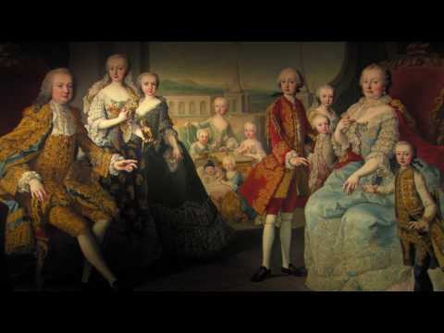
A magyar felvilágosodás

Slide 2
később mint Nyugat-Európában
összekapcsolódik a nemzeti függetlenség mozgalmával
A magyar nyelv ügyével
Célja: az önálló magyar kultúra megteremtése

Slide 3
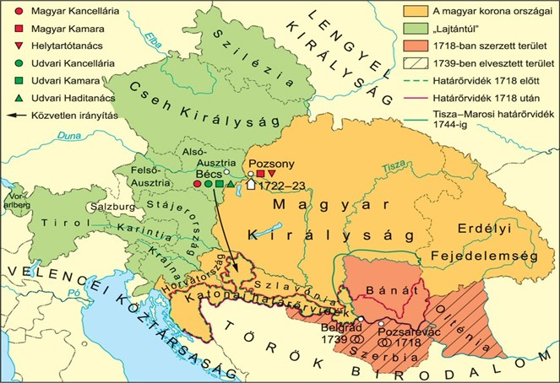
Helyzet- kép
Magyarország a Habsburg Birodalom része
Nincsenek magyar kulturális intézmények, önálló magyar tudomány
Hivatalos nyelv: német, tudományos nyelv: latin

Slide 4
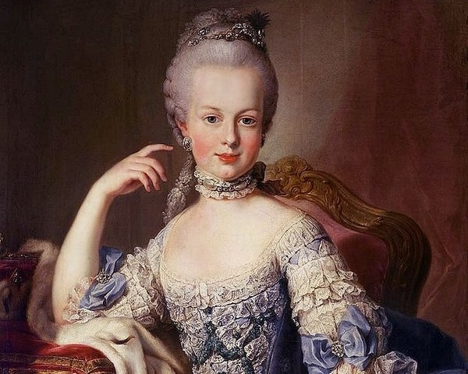
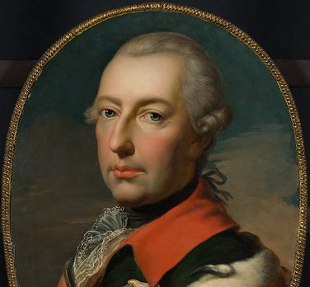
Felvilágosult abszolutizmus (XVIII. szd. vége)
(számos reform, de alapvetően a társadalmi rendszer megváltoztatása nélkül)
Mária Terézia, II. József uralkodók:
Pl. vallási türelem, oktatás fejlesztése, jobbágyok szabad mozgása, biz. szerzetesrendek feloszlatása

Slide 5
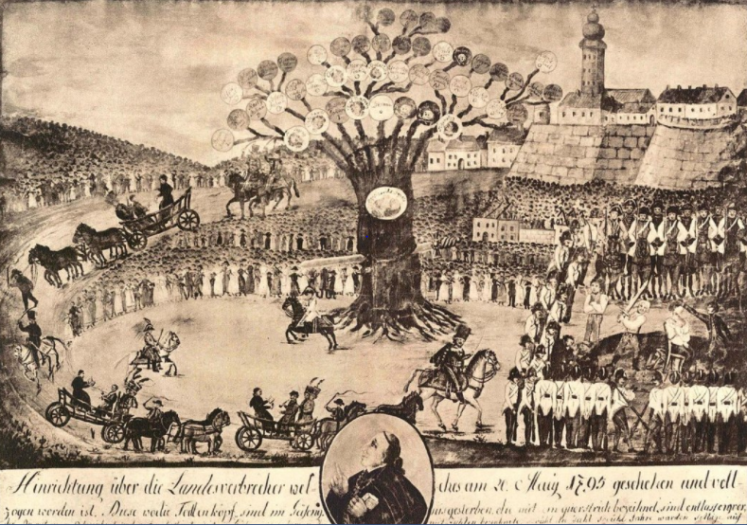
Martinovics Ignác

Slide 6

A nemesség magyarságtudata ekkor kezd kialakulni
A felvilágosult abszolutizmus viszont nem vette figyelembe a nemzeti érzést
Kulturális mozgalom indul

Slide 7
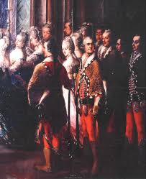
testőrírók

Slide 8
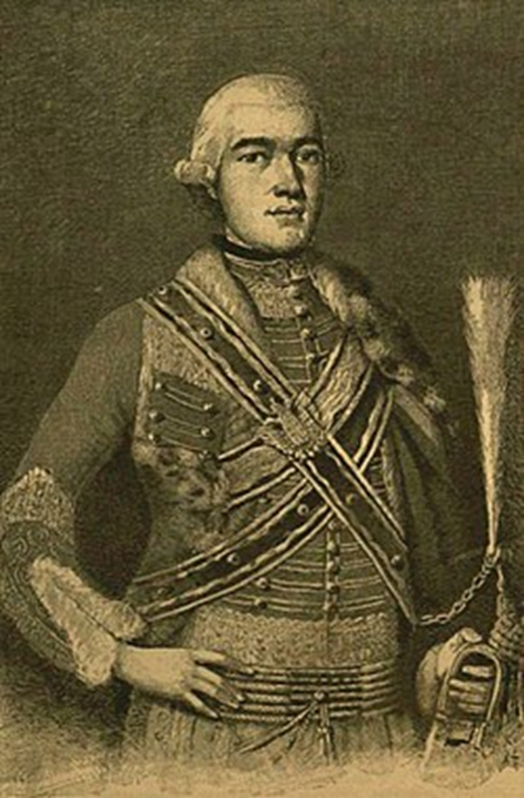
Bessenyei György
Bécsi nemesi udvarban
Mária Terézia testőrsége
Testőrírók csoportja
Röpiratok (Magyarság)
Céljai:
nyelvújítás,
magyar nyelvű eredeti irodalom,
fordítások szükségessége,
egy magyar tudós társaság létrehozása

Slide 9
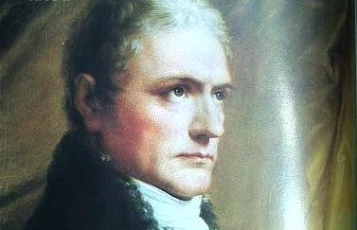
Batsányi János
Folyóiratokat indít
Költő
Az első látnok (vátesz): jellegzetes magyar költőtípus
Társadalmi célja van

Slide 10
Batsányi János: A franciaországi változásokra
Nemzetek, országok! kik rút kelepcében
Nyögtök a rabságnak kínos kötelében,
S gyászos koporsóba döntő vas-igátok
Nyakatokról eddig le nem rázhatátok;
Ti is, kiknek vérét a természet kéri,
Hív jobbágyitoknak felszentelt hóhéri!
Jertek, s hogy sorsotok előre nézzétek,
Vigyázó szemetek Párizsra vessétek!

Slide 11
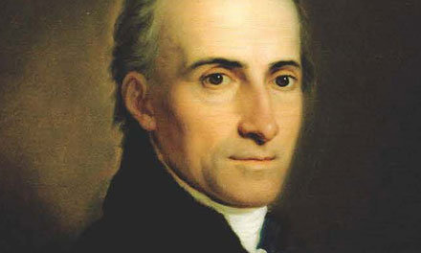
Kazinczy Ferenc
Széphalomról irányítja a kulturális életet
A legnagyobb irodalmi tekintély
Óriási levelezés
nyelvújítás

Slide 12

Folyóiratok
1780- Magyar Hírmondó
1789- Magyar Museum
1789 – Mindenes Gyűjtemény
1796. Diétai Magyar Múzsa

Slide 13
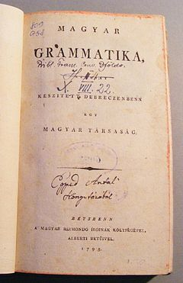
„minden nemzet a maga nyelvén lett tudós, idegenen sohasem”

Slide 14

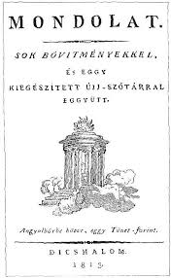
Nyelvújítás

Slide 15
